Slide 1
课 堂 练 习

Slide 2
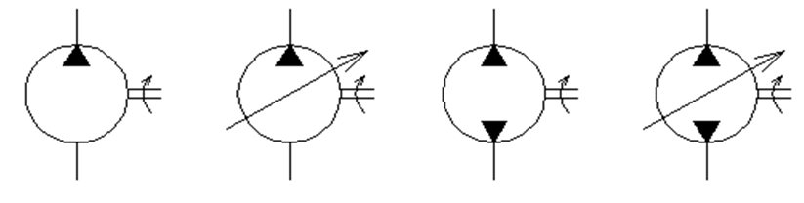
1、识别下列泵的职能符号
单向定量泵，单向变量泵，双向定量泵，双向变量泵

Slide 3
2、液压泵是靠 变化来进行工作的，所以又称液压泵为 式泵。
密闭容积周期性；容积式泵

Slide 4
3、液压泵按结构特点一般可分为 、₋₋₋₋₋
、 三类泵。
齿轮泵；叶片泵；柱塞泵

Slide 5
4、液压泵的工作原理？
①具备若干个容积可周期性变化的密封工作腔
②具备配油装置
③具有自吸能力

Slide 6
5、液压泵的排量是如何计算的？单位是什么？
液压泵每转一周，有其密封容积几何尺寸变化计算而得的排出液体的体积。 m³/r

Slide 7
6、液压泵的容积效率随着泵的工作压力增大而————，液压泵容积效率大小的影响泵的————。
减小，输出流量

Slide 8
7、在一定压力范围内，液压泵的机械效率随着泵的工作压力增大而————，泵机械效率的大小影响泵的————。
增大，输入转矩

Slide 9
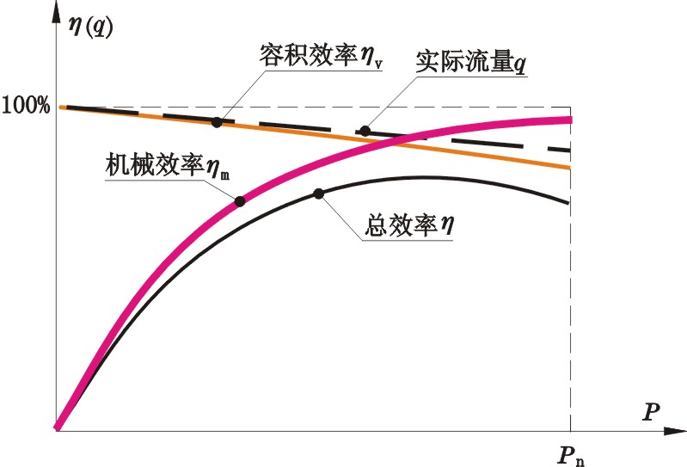

Slide 10
8、为保证齿轮泵连续可靠供油，要求其齿轮的啮合系数必须 ，这必然产生 ，为克服这一现象，在齿轮泵的端盖开了 。
大于1；困油现象；卸荷槽

Slide 11
9、叶片泵根据转子转动一周完成吸、压油次数，一般分为： 叶片泵和 叶片泵，
_{————---}叶片泵是径向力平衡泵，其叶片数为_{——--}数。
单作用；双作用；偶

Slide 12
10、外啮合齿轮泵位于轮齿逐渐脱开啮合的一侧是 腔，位于轮齿逐渐进入啮合的一侧是 腔，通过改变_{————------} 可以改变泵的吸、压油口位置。
吸油；压油，齿轮转动方向

Slide 13
11、为了消除齿轮泵的困油现象，通常在两侧盖板上开 ，使闭死容积由大变小时与 腔相通，闭死容积由小变大时与 腔相通。
卸荷槽；压油；吸油

Slide 14
12、齿轮泵产生泄漏的间隙为 间隙和 间隙，此外还存在 间隙，其中 ₋₋₋ 泄漏占总泄漏量的80%～85%。
端面、径向；啮合处；端面

Slide 15
13、变量泵是指 可以改变的液压泵， 是通过改变转子和定子的偏心距来实现变量，其叶片按转动方向向————。
排量；单作用叶片泵，后倾

Slide 16
14、液压泵输出的实际流量(q)比理论流量 ；液压泵的工作压力（p)取决于_{————------}，液压泵输入的实际转矩比理论所需转矩 ，液压泵输出的功率等于_{————----}。
小；外负载;大；pq

Slide 17
15、双作用叶片泵的定子曲线由两段_{————----}、两段_{————-----}及四段_{————-----}组成，吸、压油窗口位于_{————-----}段。
大半径圆弧 、小半径圆弧、 过渡曲线；
过渡曲线

Slide 18
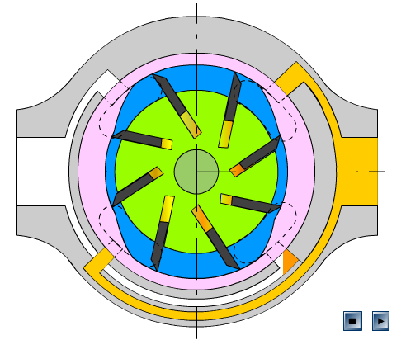
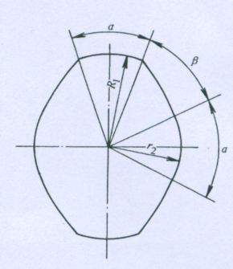

Slide 19
16、调节限压式变量叶片泵的压力调节螺钉，可以改变泵的压力流量特性曲线上_{————---}的大小，调节流量调节螺钉，可以改变_{————-----} 。调节限压式变量叶片泵输出最大功率在泵的压力流量特性曲线_{——-----------}附近。
限定（拐点）压力；泵的最大流量；拐点

Slide 20
1、定量泵是指输出流量不随泵的输出压力改变的泵。
2、当液压泵的进、出口压力差为零时，泵输出的流量即为理论流量。
3、单作用叶片泵因吸油窗口、压油窗口是对称布置，因此作用在转子和定子上的液压径向力平衡，轴承承受径向力小、寿命长。
（×）（√）（×）

